Slide 1
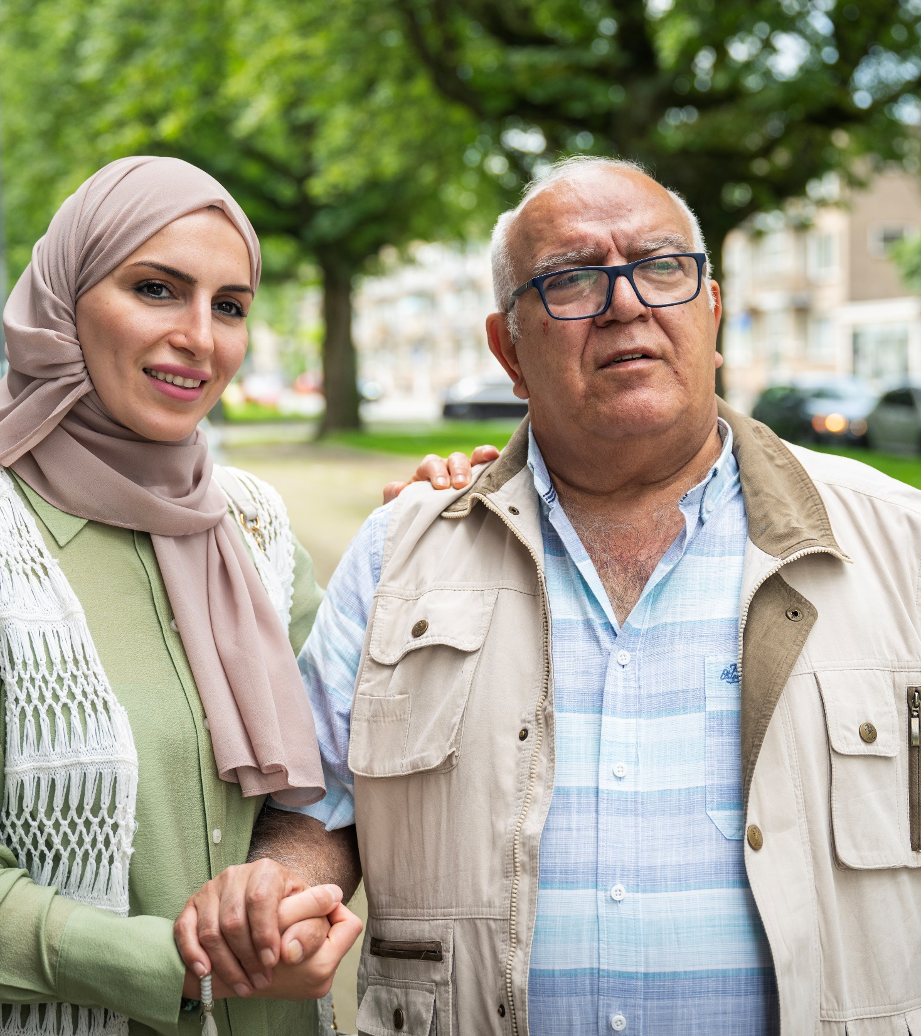
Gezond ouder worden
Bevolkingsonderzoek darmkanker
Notes:
Als je de informatiekaart: “Informatie bevolkingsonderzoek darmkanker” hebt, kun je deze van tevoren op de tafels leggen. Later in je presentatie (bij sheet 2) kun je aangeven dat op die kaart alle stappen in het onderzoek staan en dat je die allemaal gaat bespreken.

Slide 2
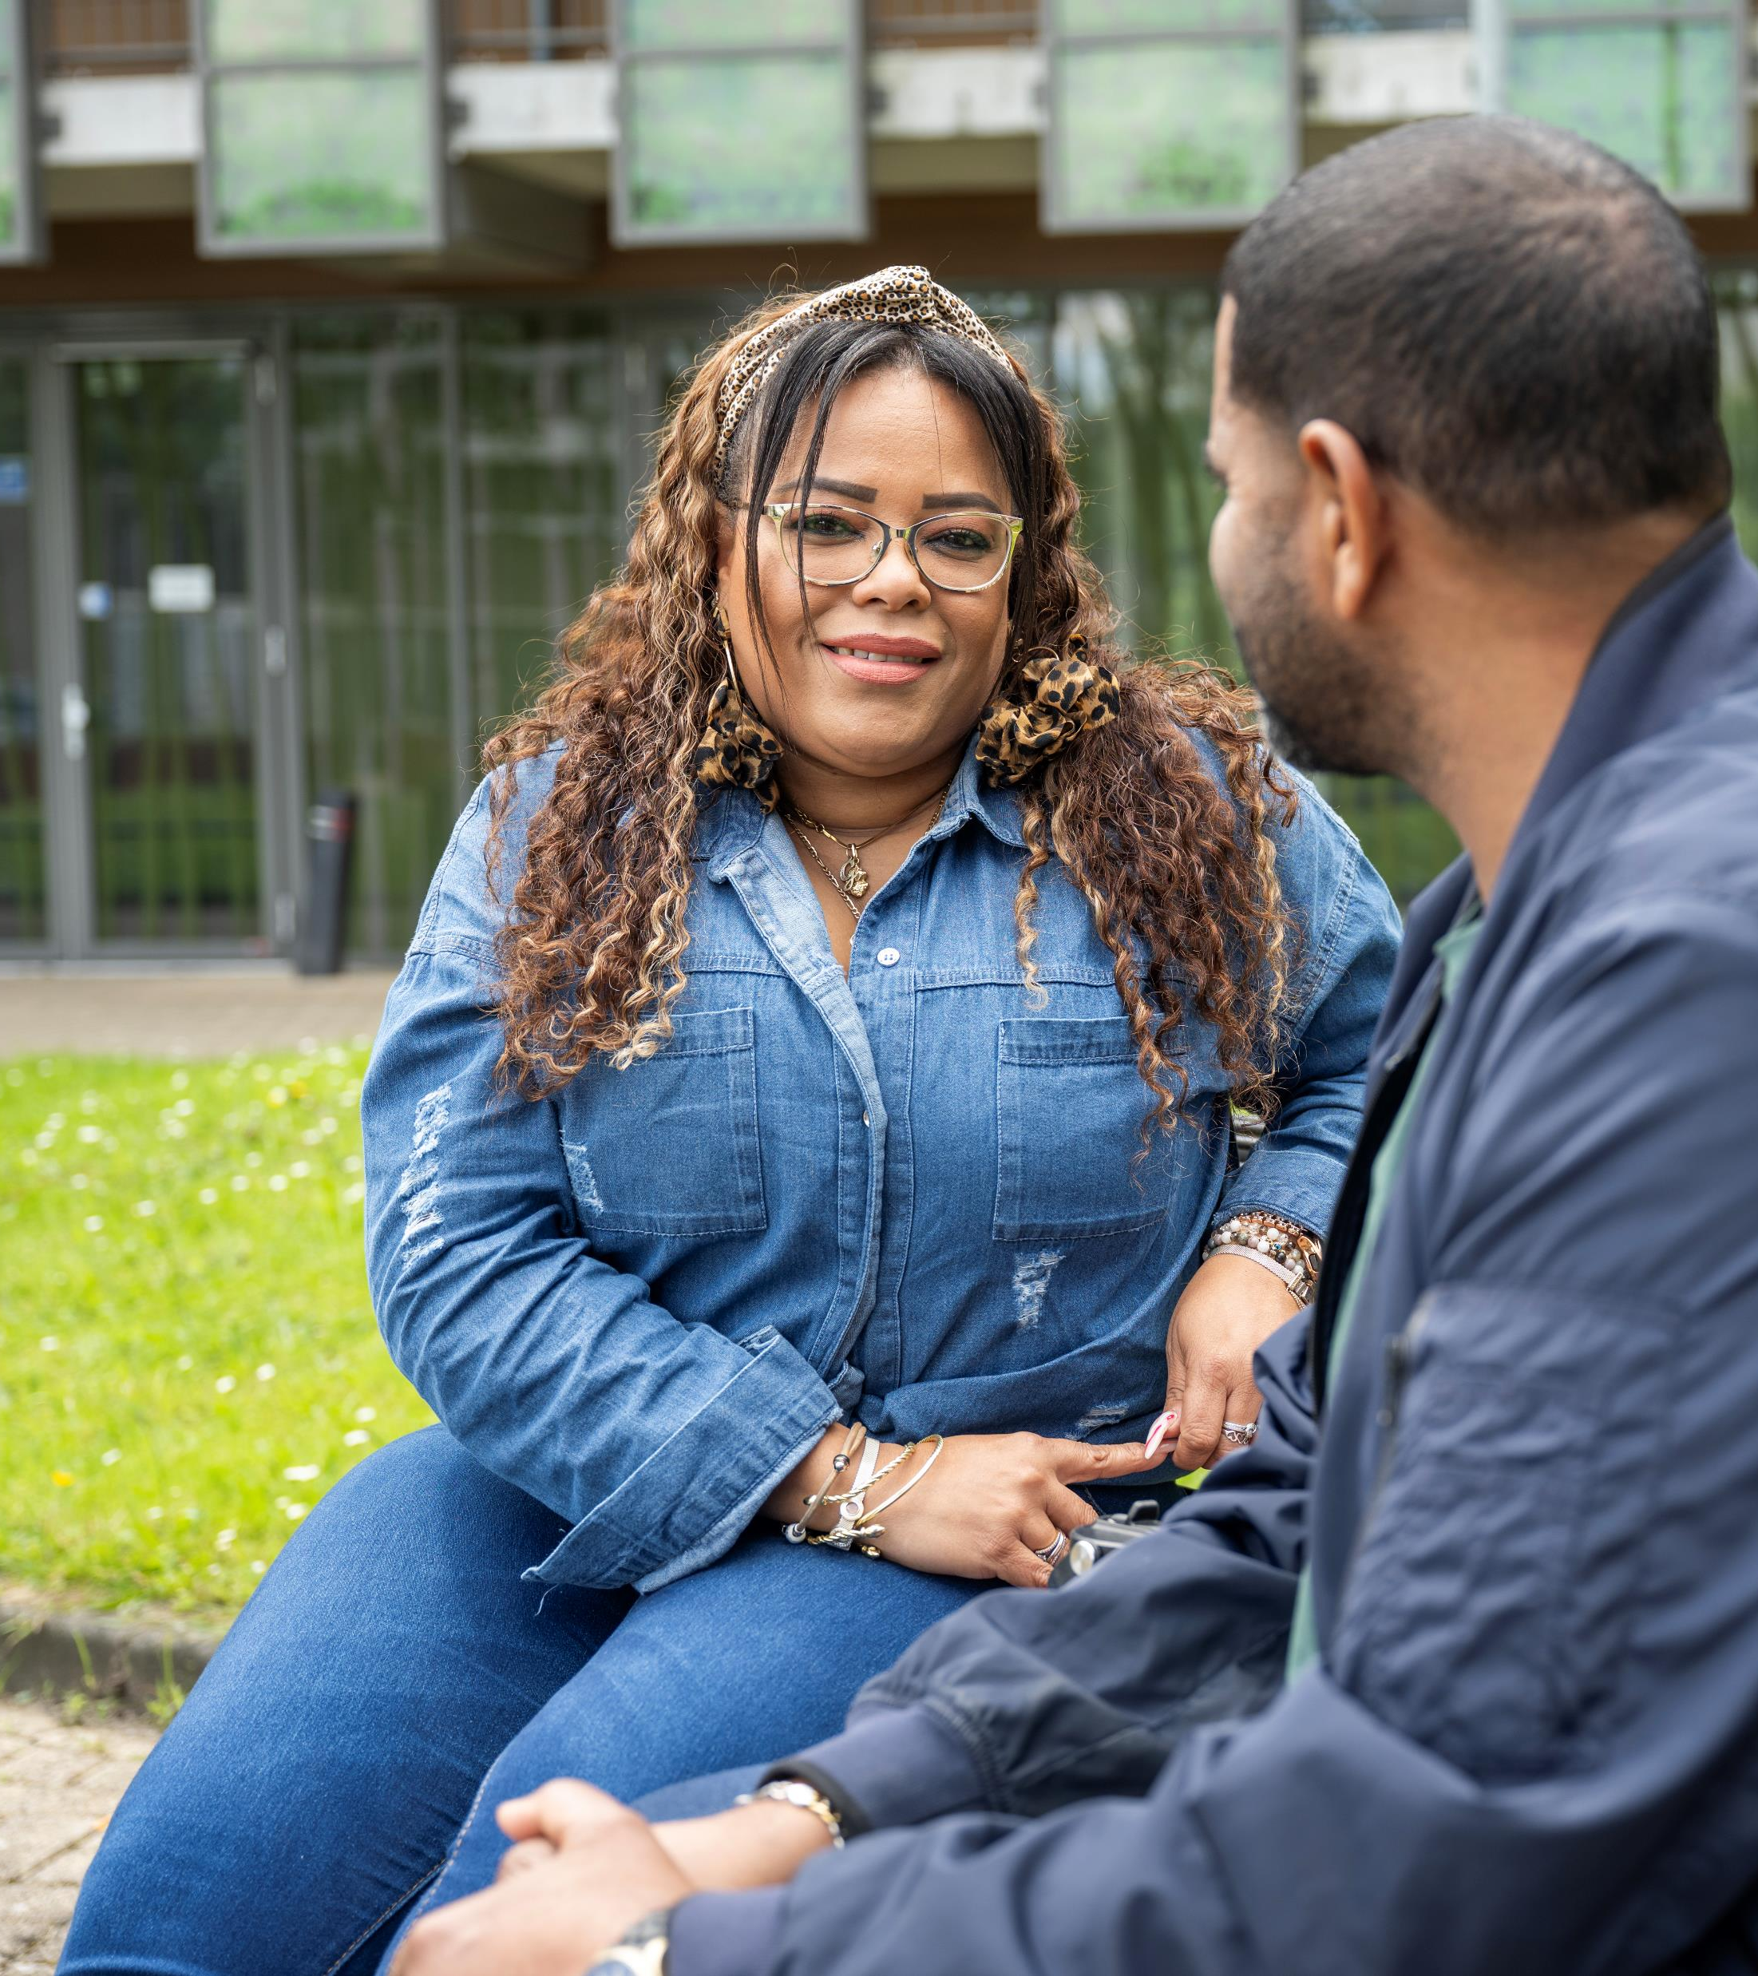
Bevolkingsonderzoeken
In Nederland kun je laten controleren of je ziek bent.
Dat noemen we bevolkingsonderzoek.
Er zijn 3 bevolkingsonderzoeken.
Notes:
Er worden in Nederland drie bevolkingsonderzoeken naar kanker aangeboden. De bevolkingsonderzoeken naar borstkanker, darmkanker en baarmoederhalskanker. Vandaag gaan we het hebben over het bevolkingsonderzoek naar borstkanker.
Eventueel: Op je tafel ligt een kaart die de stapjes van het onderzoek aangeeft. We gaan die stapjes vandaag allemaal bespreken.

Slide 3
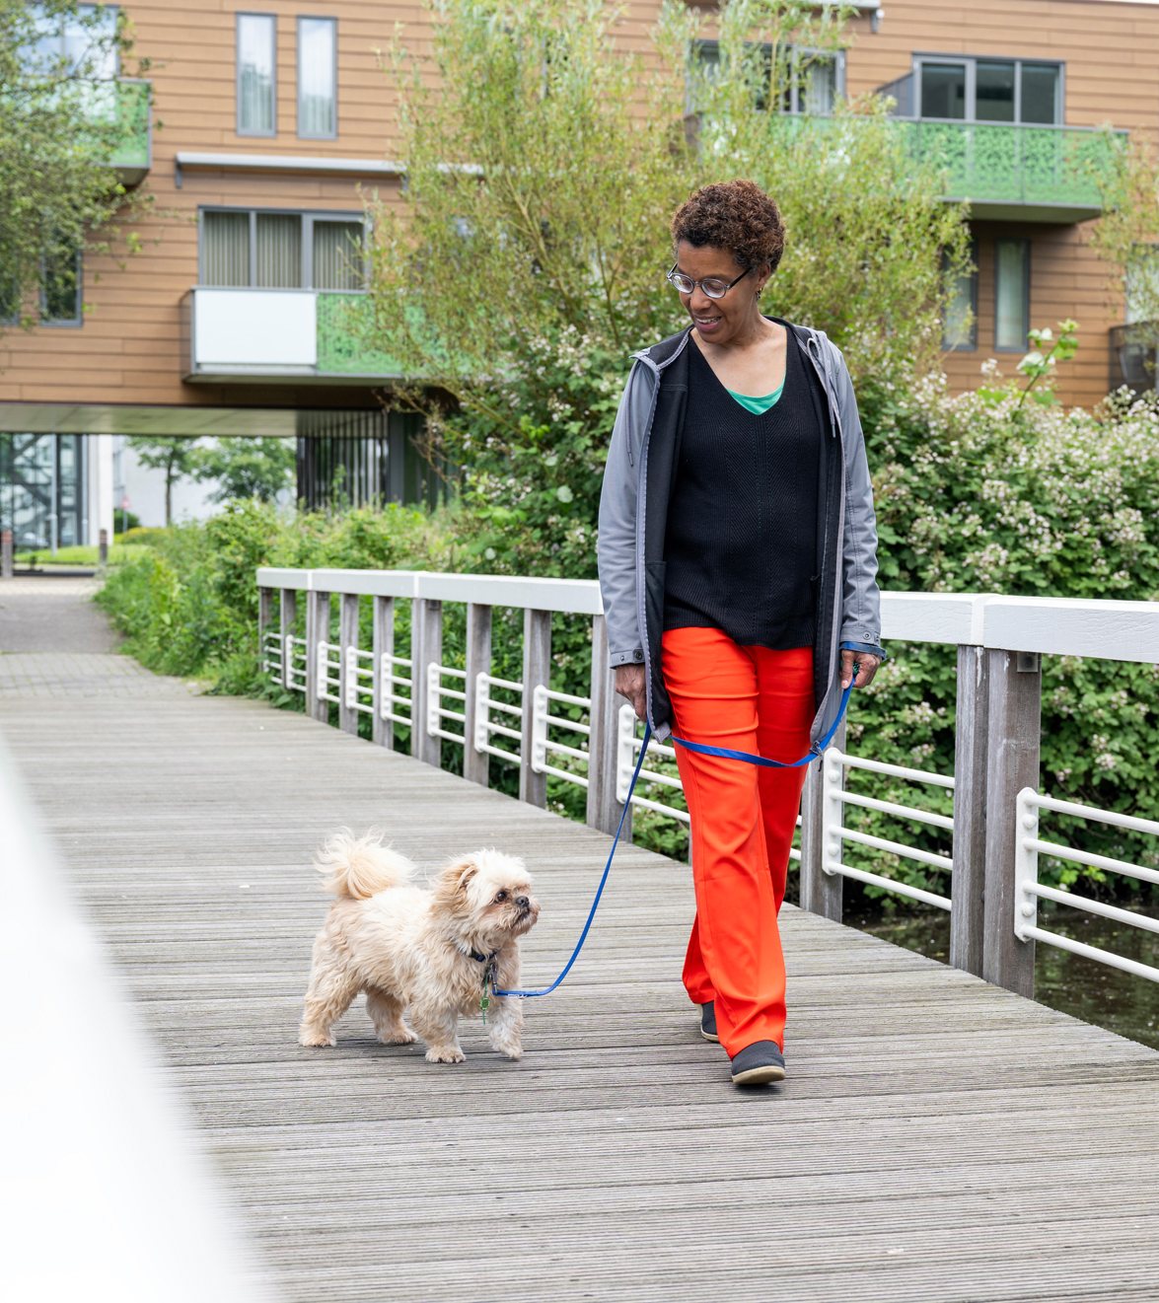
Bevolkingsonderzoeken
Als je uitgenodigd wordt,
kun je mee doen.
Je mag zelf beslissen
of je meedoet.
Meedoen is gratis.

Slide 4
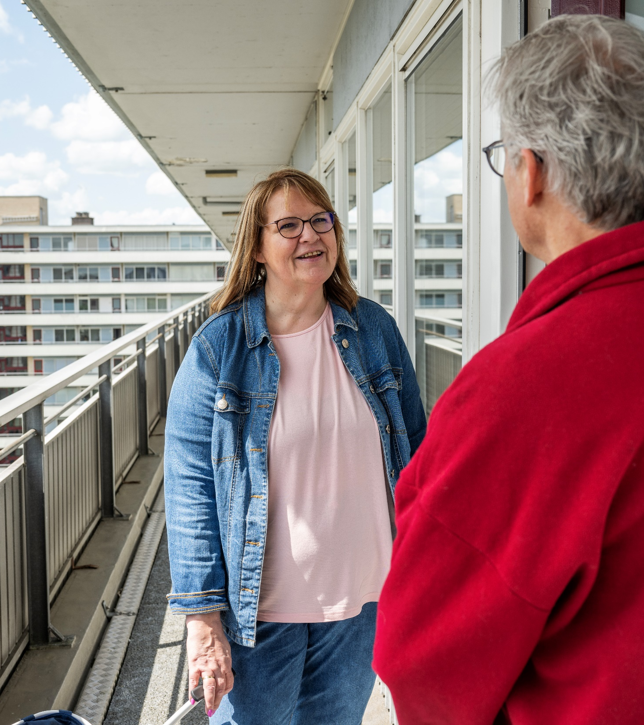
Wat weten jullie al over het bevolkingsonderzoek darmkanker?
Notes:
Probeer in gesprek te gaan door te vragen naar ervaringen. Zijn er mensen die al eens meegedaan hebben? Kennen ze anderen die er aan meedoen, of juist niet? Of kennen ze iemand bij wie kanker is ontdekt door het onderzoek? Je kunt het gesprek nog wat stimuleren door vragen te stellen zoals:
Is gezond zijn belangrijk voor je?
Wat is gezond leven voor je?
Hoe zorg je dat je gezond blijft?

Slide 5
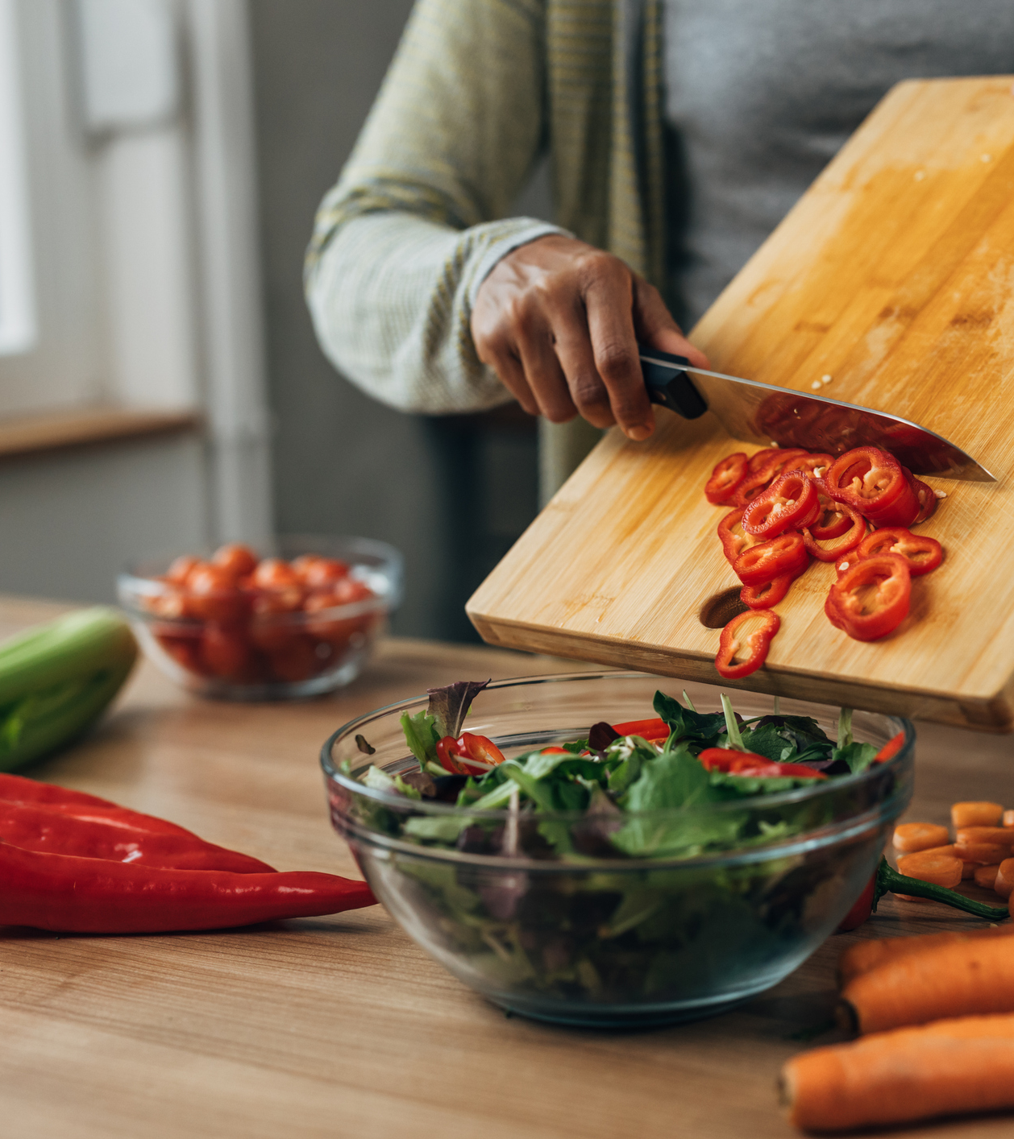
Gezond leven
Gezond eten
Genoeg bewegen
Op tijd naar bed
Notes:
We weten dat gezond leven verstandig is. Dat kun je doen door o.a. deze punten. Maar is dat voldoende? Blijf je dan zeker weten gezond?
Je kunt niet voorkomen dat je mogelijk kanker krijgt, maar je kunt wel een en ander doen om het risico te verkleinen: niet roken, verstandig omgaan met de zon, matig alcohol drinken en gezond eten en bewegen.

Slide 6
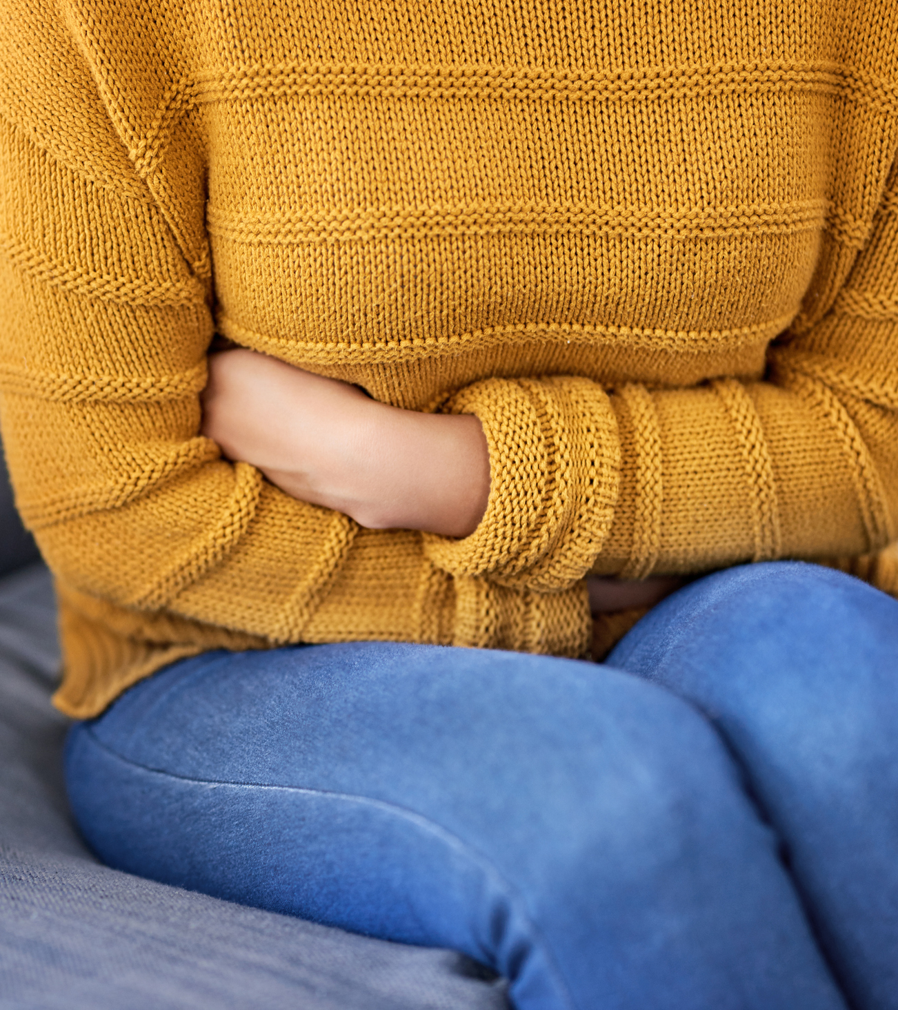
Waar of niet waar?
Ik kan voelen of ik ziek ben (van binnen) of niet.
Notes:
Ook dit kun je weer op meerdere manieren doen. Bijvoorbeeld door het uitdelen van rode en groene kaartjes. Laat mensen dan de vraag beantwoorden door een rood kaartje op te steken voor 'NEE' en groen voor 'JA’. kunt dit natuurlijk ook gewoon met hand opsteken doen.
Om het gesprek op gang te brengen, kun je de vraag stellen: klopt het? Kun je altijd voelen of je ziek bent van binnen?

Slide 7
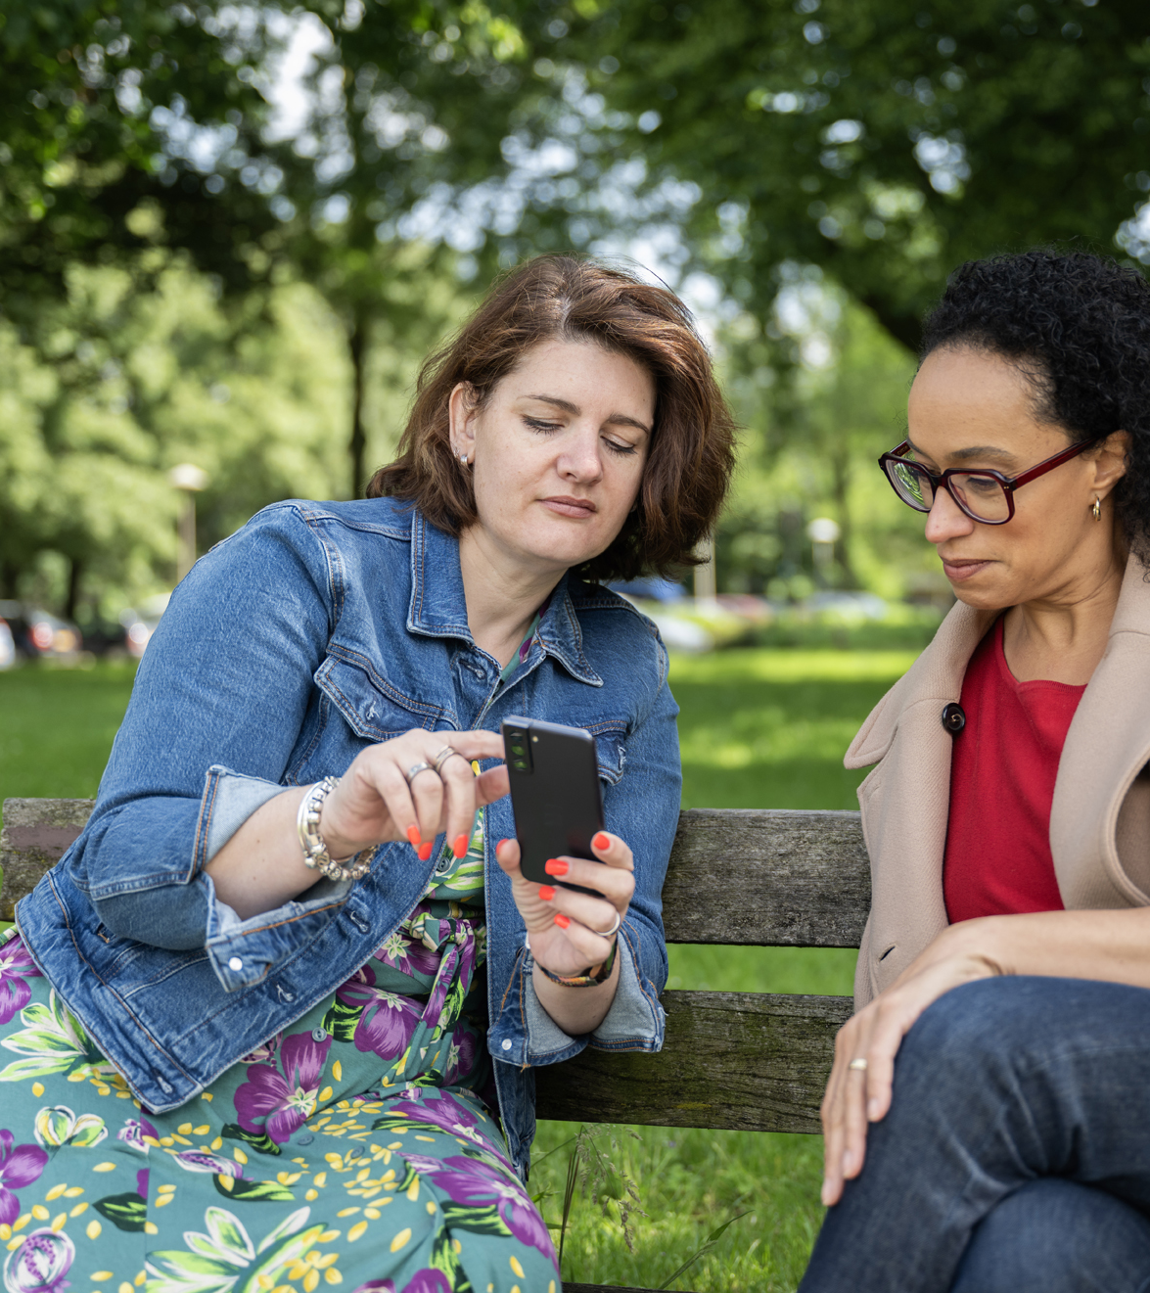
Waarom zijn er bevolkingsonderzoeken?
Ook als je geen klachten hebt, kun je ziek zijn.
Belangrijk om dit regelmatig
te controleren.
Daarom zijn de bevolkingsonderzoeken belangrijk.
Notes:
Soms kun je van binnen ziek zijn zonder dat je iets voelt. Daarom zijn de bevolkingsonderzoeken belangrijk. Door mee te doen aan een bevolkingsonderzoek naar kanker, kan de ziekte in een vroeg stadium worden opgespoord of zelfs worden voorkomen.

Slide 8
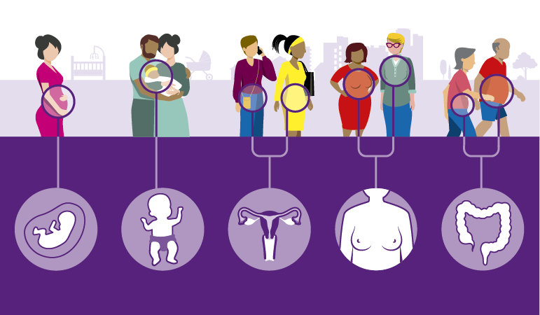
3 bevolkingsonderzoeken naar kanker
Borstkanker
Baarmoederhalskanker
Darmkanker
Vrouwen 50-75 jaar
Vrouwen 30-60 jaar
Mannen en vrouwen
55-75 jaar

Slide 9

Goed om te weten!
Met het bevolkingsonderzoek kan de ziekte ontdekt worden of zelfs voorkomen worden.
Hoe eerder de ziekte ontdekt wordt, hoe beter het te behandelen is.

Slide 10
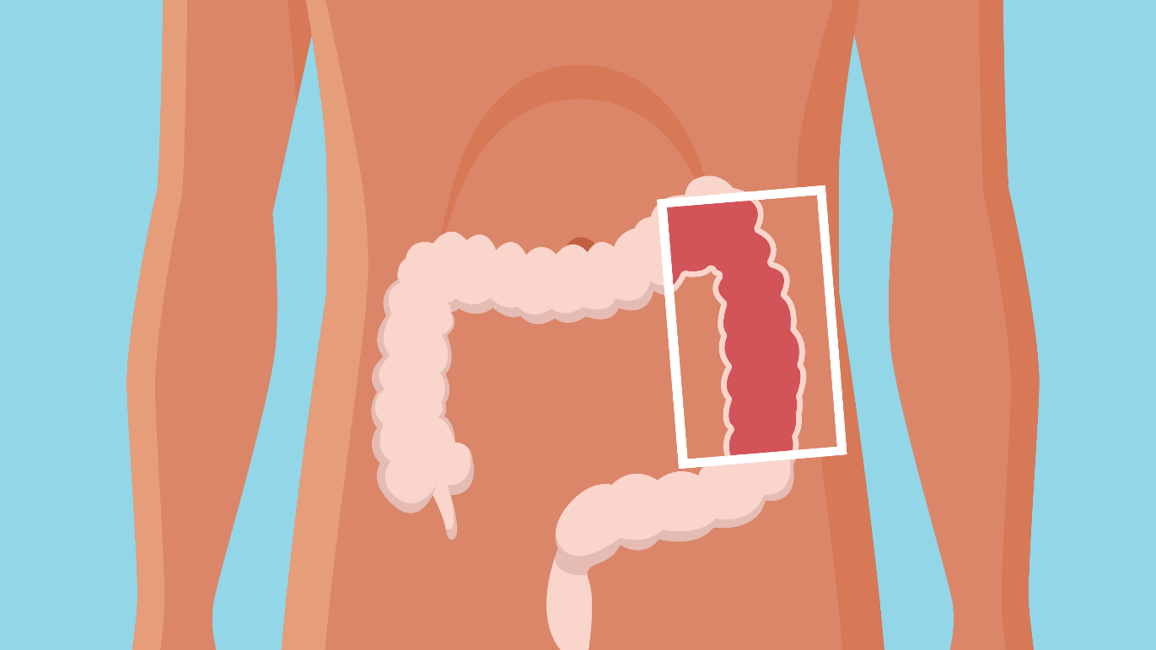
Wat is darmkanker?
Kwaadaardige tumor
in de dikke darm.
Tumor = knobbeltje dat
niet in je lijf thuishoort.
Tumor kan langzaam groeien, maar ook snel.
bron: Steffie
Notes:
Darmkanker is een ernstige ziekte die vaak voorkomt. In Nederland krijgen elk jaar ongeveer 14.000 mensen darmkanker. Het risico op darmkanker: 1 op 12 (mannen) en 1 op 15 (vrouwen).
Risicofactoren zijn: overgewicht, roken, alcohol, ongezond eten, te weinig bewegen.
Verder is 5 tot 10% is erfelijk. Het is met name opletten als familieleden in de eerste lijn (broer, zus, ouders, kind) darmkanker hebben.
Hoe eerder darmkanker wordt ontdekt, hoe groter de kans dat iemand weer beter wordt. Bij een vroege opsporing van darmkanker overleven 9 op de 10 patiënten de eerste vijf jaar. Als darmkanker al is uitgezaaid naar andere organen, overleeft maar 1 op de 10 patiënten de eerste vijf jaar.
Ga met darmklachten naar je huisarts:
• Bloed of slijm in de ontlasting
• Blijvende verandering in ontlastingspatroon
• Minder trek in eten
• Buikpijn of buikkrampen
• Loze aandrang
• Onbedoeld gewichtsverlies
• Constante vermoeidheid

Slide 11
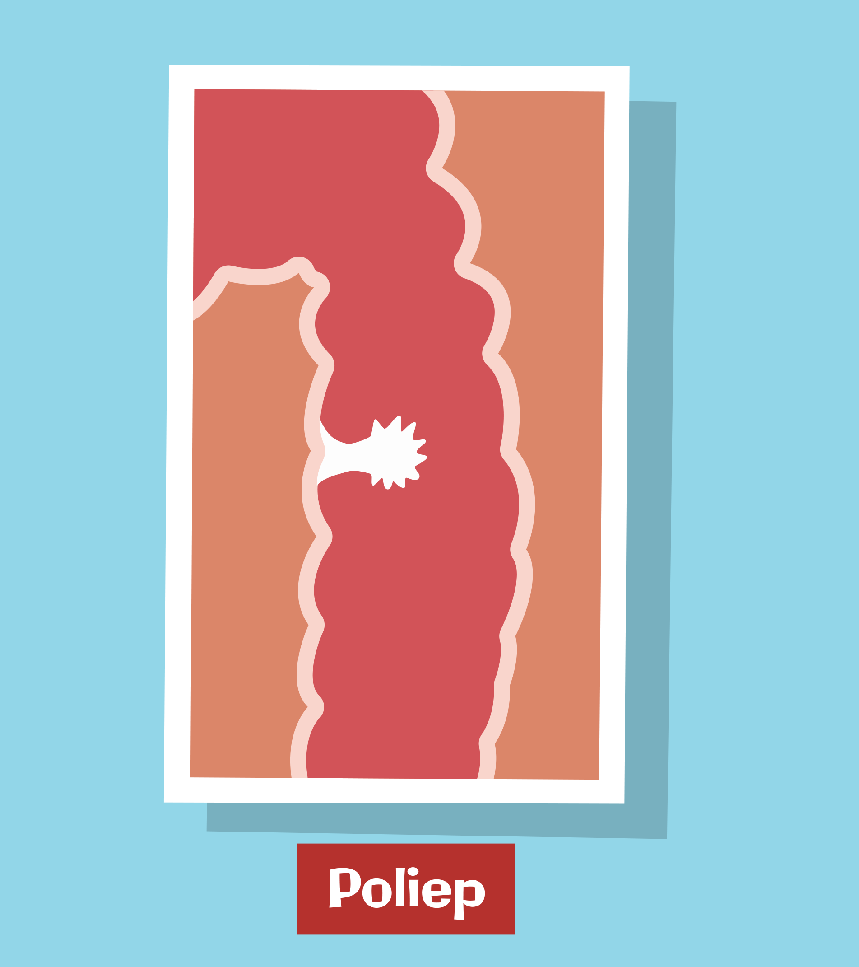
Wat is darmkanker?
Een tumor in je darmen begint met een bultje.
Dat heet een poliep.
Je merkt meestal niet dat je een poliep hebt.
bron: Steffie
Notes:
Een kwaadaardige tumor kan in de wand van de dikke darm of de endeldarm groeien. Dit begint meestal als een poliep in de dikke darm. De meeste poliepen zijn goedaardig, het is dan geen kanker.

Slide 12

Poliep
Een poliep is meestal niet gevaarlijk.
Soms kan een poliep uitgroeien tot darmkanker.
Dat kan 15 jaar duren.
bron: Steffie
Notes:
Een poliep merk je meestal niet. Een poliep blijft meestal klein. Soms groeien poliepen verder of komen er poliepen bij. In grote poliepen kan darmkanker ontstaan. Dit kan 15 jaar duren. Darmkanker kan zich ook verder verspreiden via het bloed of de lymfebaan.
Poliepen in de darm komen vrij vaak voor. Mensen kunnen ook meerdere poliepen in hun darm hebben.

Slide 13
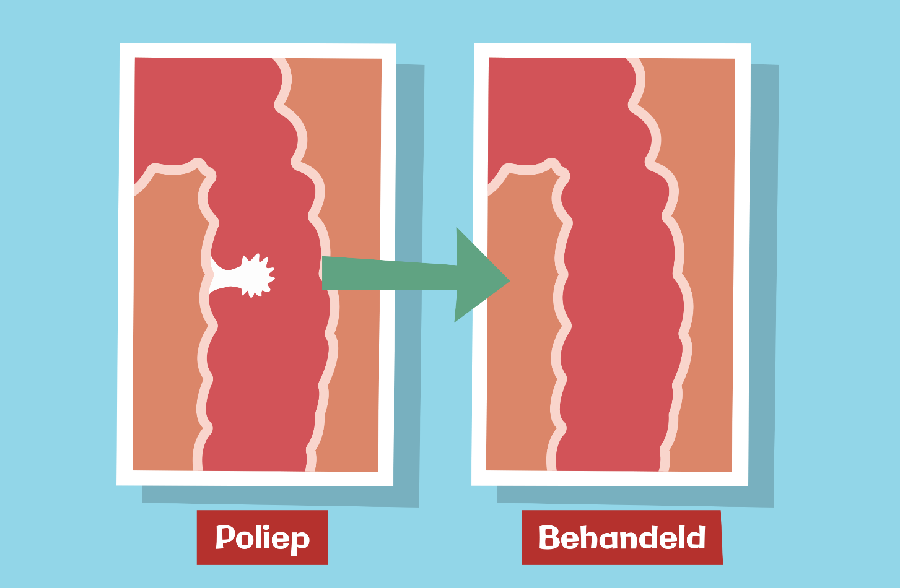
Weghalen poliep
Poliepen komen veel voor bij mensen die ouder zijn dan 55 jaar.
Door het onderzoek kunnen poliepen in je darm vroeg worden ontdekt.
Als de poliep wordt weggehaald, kan in die poliep geen darmkanker meer ontstaan.
bron: Steffie

Slide 14
Wat merk je van darmkanker?
Darmkanker kan klachten geven, zoals:
Bloed of slijm in je poep
Krampen/buikpijn
Lange tijd diarree of juist niet kunnen poepen
Als je deze klachten hebt, betekent het niet meteen dat je darmkanker hebt.

Slide 15
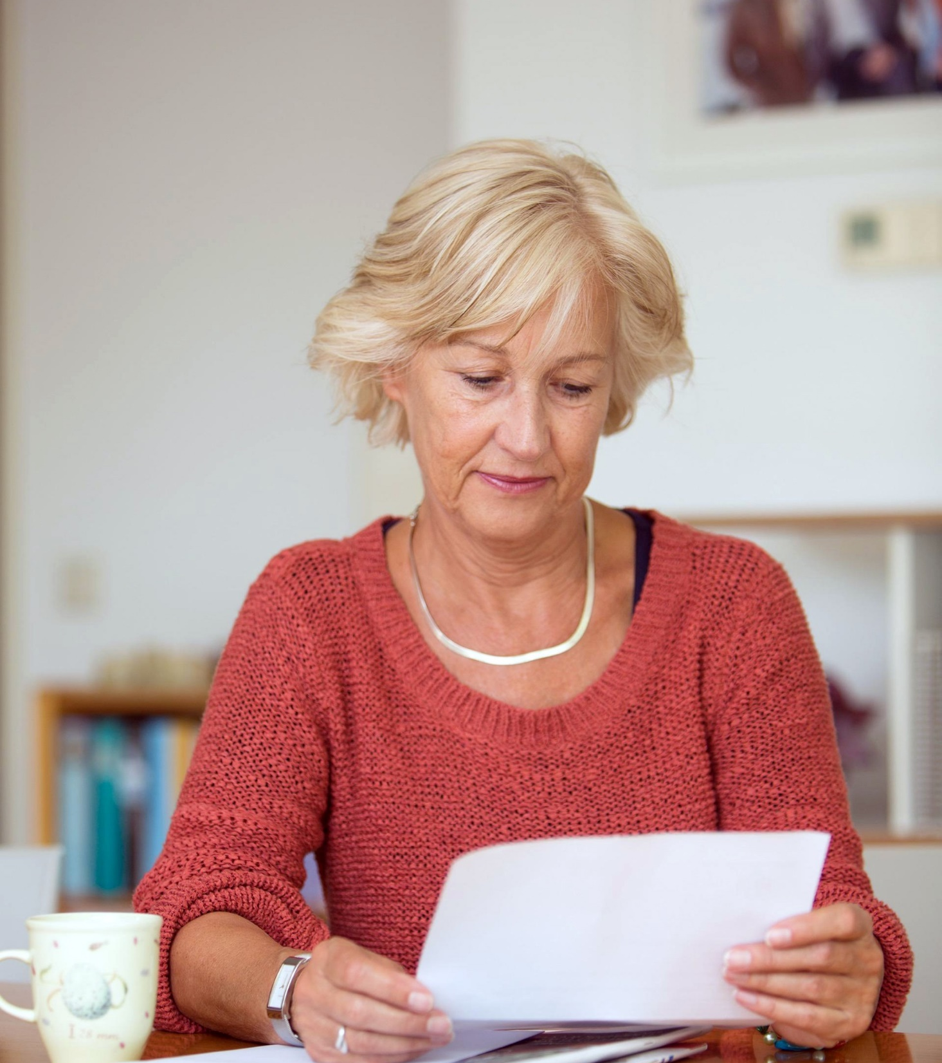
Meedoen aan onderzoek
Ben je tussen de 55 en 75 jaar?
Dan krijg je elke 2 jaar een uitnodiging.
Mannen en vrouwen.
Het onderzoek is gratis.
Notes:
Je kunt hier eventueel een voorbeeld van een uitnodigingsbrief. In de brief zit een QR-code. Als je die met je telefoon scant, kom je bij vertalingen in het Arabisch, Turks en Engels.
Je kunt eventueel de vraag stellen: heb je al eens een uitnodiging voor het bevolkingsonderzoek gekregen? En wat heb je daarmee gedaan?
Je beslist zelf of je meedoet. Als je het vroeg ontdekt is darmkanker beter te behandelen. En darmkanker kan voorkomen worden doordat in het bevolkingsonderzoek een poliep wordt ontdekt en deze vervolgens wordt weggehaald in het ziekenhuis. Daar vertel ik je straks meer over.

Slide 16
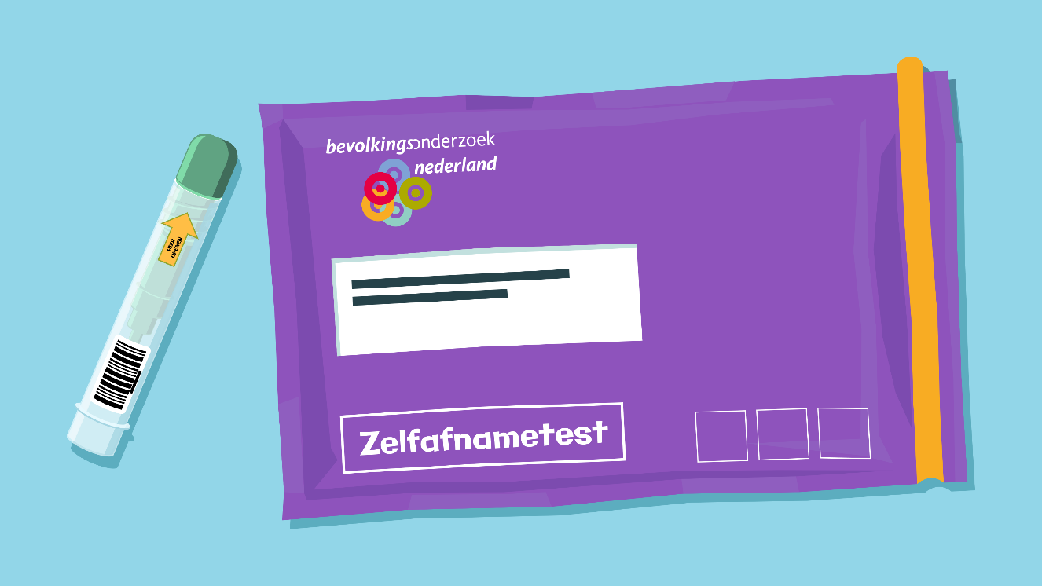
Het onderzoek
Het onderzoek bestaat uit een test om je poep te onderzoeken: de ontlastingstest.
Je doet de test zelf.
De test zit in de envelop.
bron: Steffie
Notes:
Je kunt hier de envelop met de test laten zien.
Met het bevolkingsonderzoek darmkanker onderzoeken we of er bloed in je ontlasting (poep) zit.
Bloed in je ontlasting kan te maken hebben met poliepen en darmkanker.
Het kan ook door aambeien of andere dingen zoals een ontsteking of een zweertje.
Bloed is niet altijd met het blote oog te zien.

Slide 17
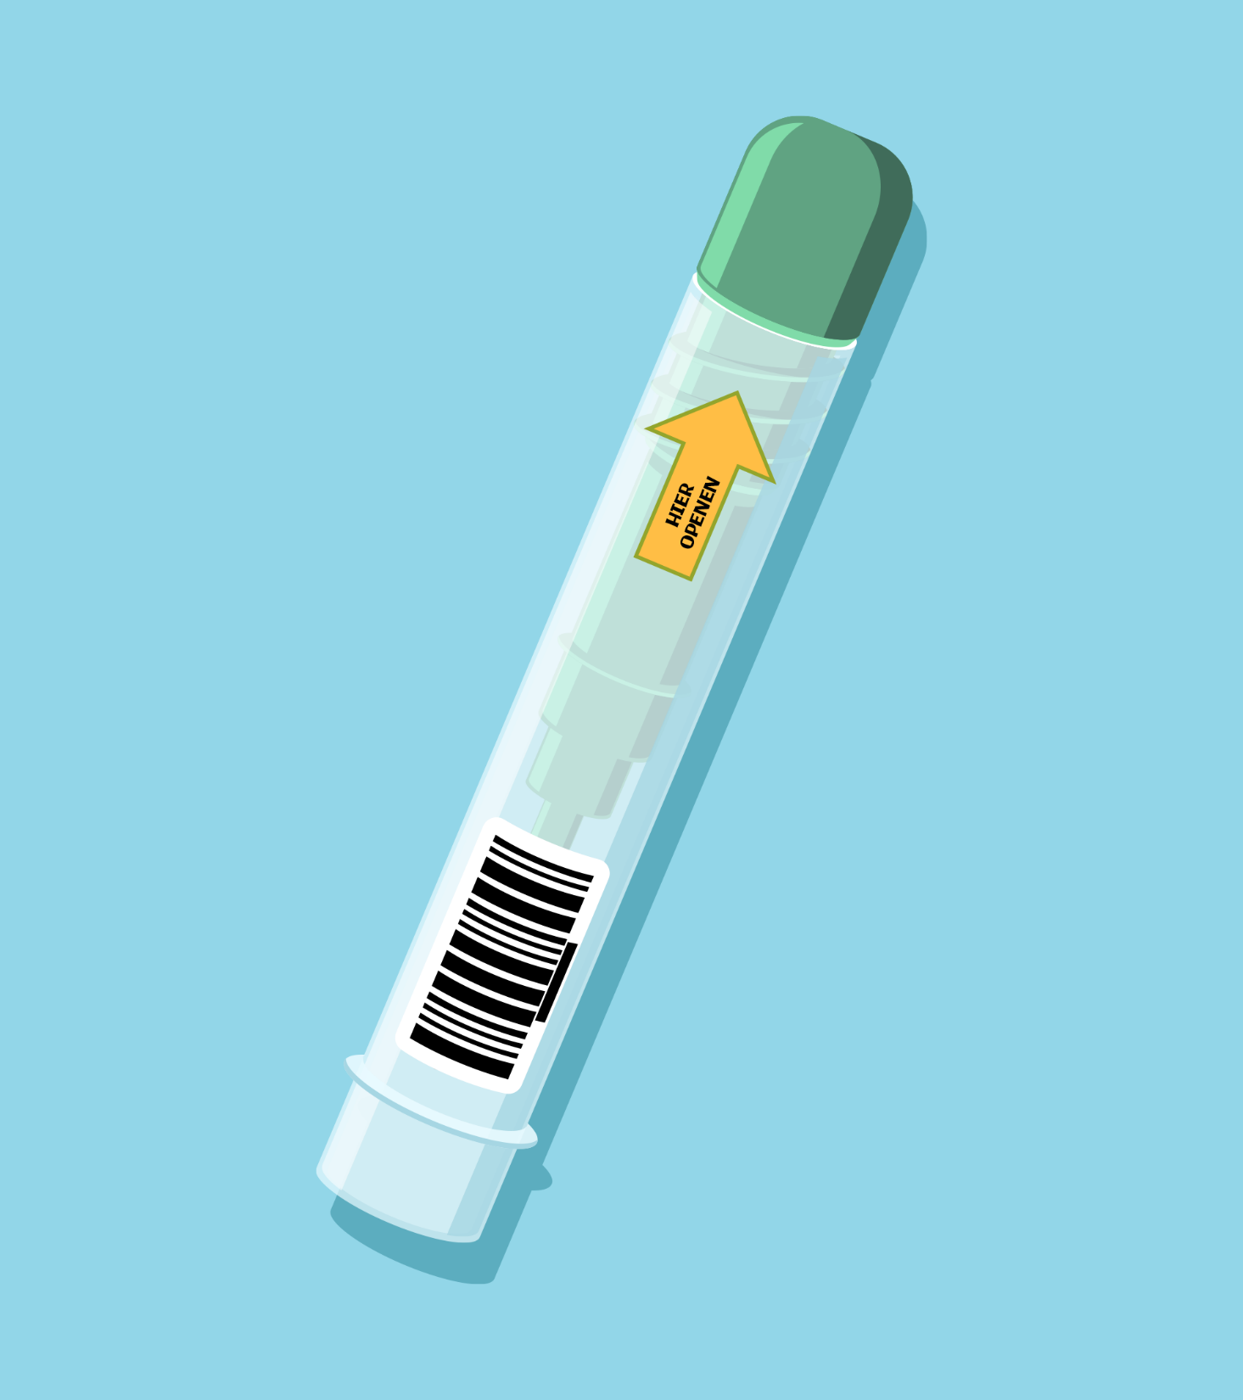
Zelf onderzoek thuis
Bij de brief zit een buisje, dat is de ontlastingstest.
De test voer je thuis uit.
Dat is erg makkelijk.
bron: Steffie
Notes:
Bij de brief zit ook:
Een zakje
Een envelop
Een gebruiksaanwijzing

Slide 18
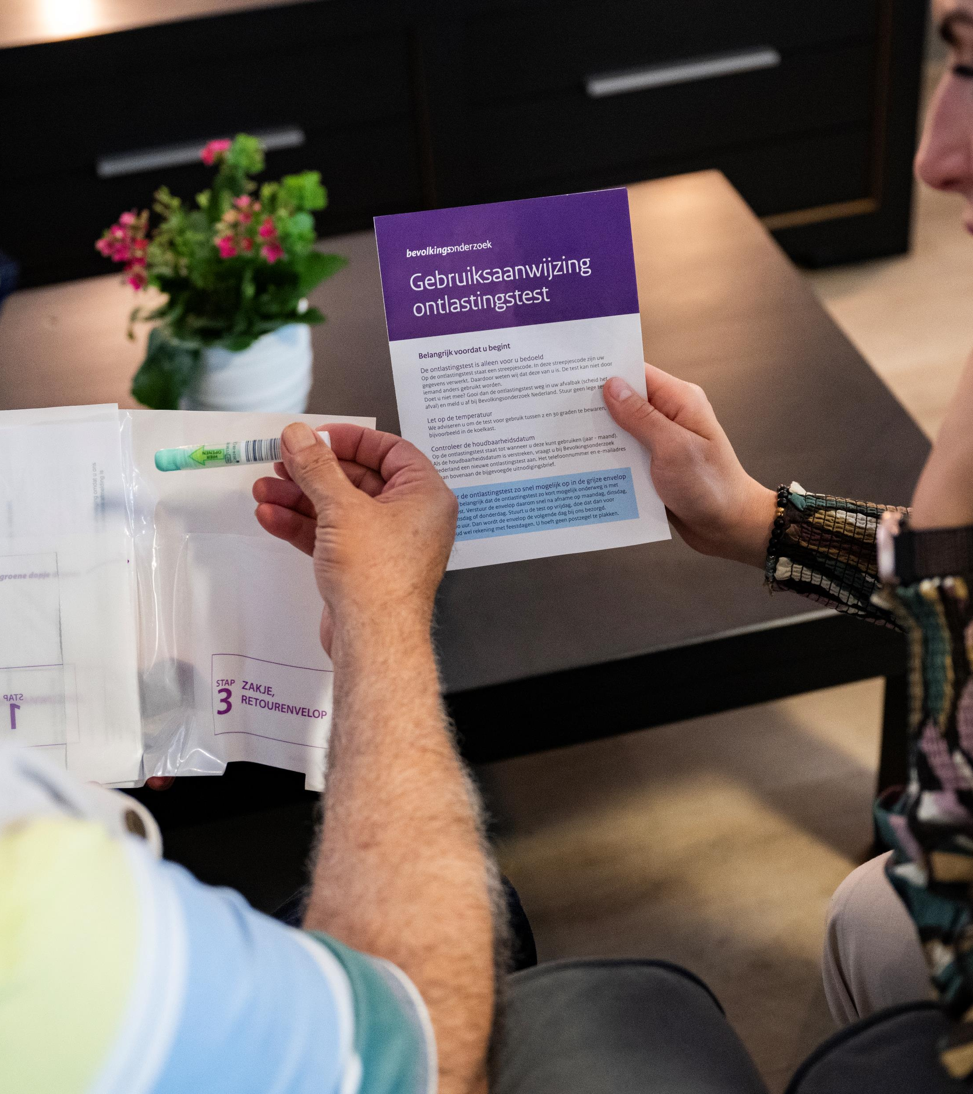
Gebruiksaanwijzing
Lees eerst goed wat je moet doen.
Vind je de informatie moeilijk, vraag dan of iemand je helpt.
Je kunt ook een filmpje bekijken: https://www.rivm.nl/bevolkingsonderzoek-darmkanker
Notes:
Het is best een lang filmpje (bijna 3 minuten). Je kunt ook aangeven dat mensen het filmpje kunnen bekijken op www.bevolkingsonderzoekdarmkanker.nl.

Slide 19
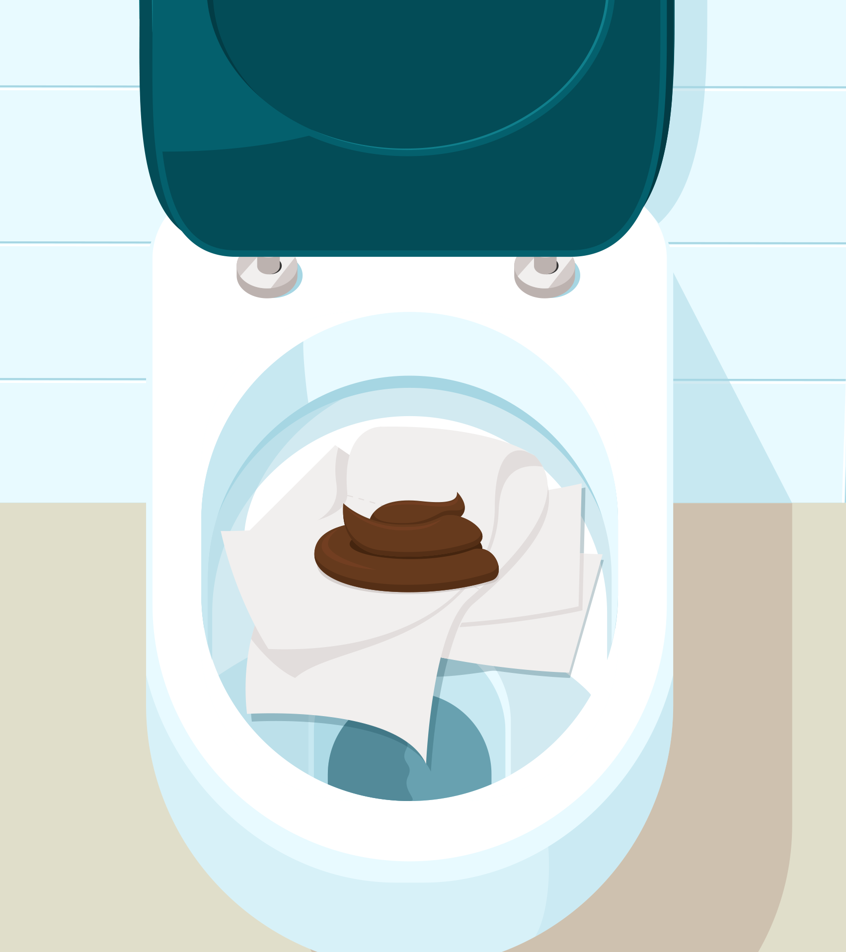
Wat moet je doen?
Leg voordat je naar de wc gaat genoeg wc-papier in de wc.
Er mag geen water of plas bij poep komen.
Zorg dat je poep op het wc-papier valt.
bron: Steffie
Notes:
Doe de test niet als je ongesteld bent of als je diarree hebt.
De poep hoeft niet in de wc als het moeilijk is om de poep niet in het water te laten vallen. Er zijn ook andere manieren om je poep op te vangen. Bijvoorbeeld met een plastic zakje om je hand, in een emmer of po, of met een krant.

Slide 20
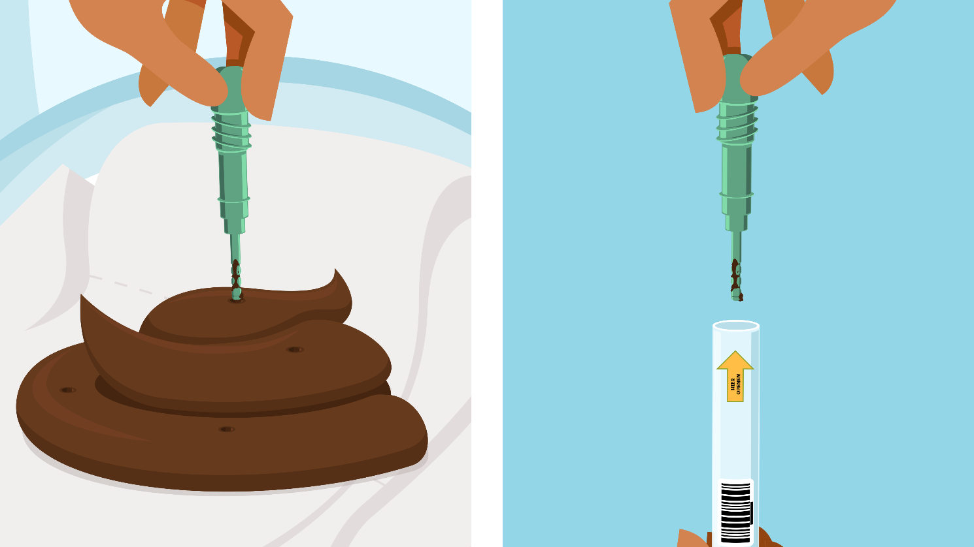
Prikken in de poep
Prik het staafje 4 keer in de poep.
Er hoeft maar een klein beetje poep aan het staafje te zitten.
Stop het staafje daarna terug in het buisje.
bron: Steffie

Slide 21
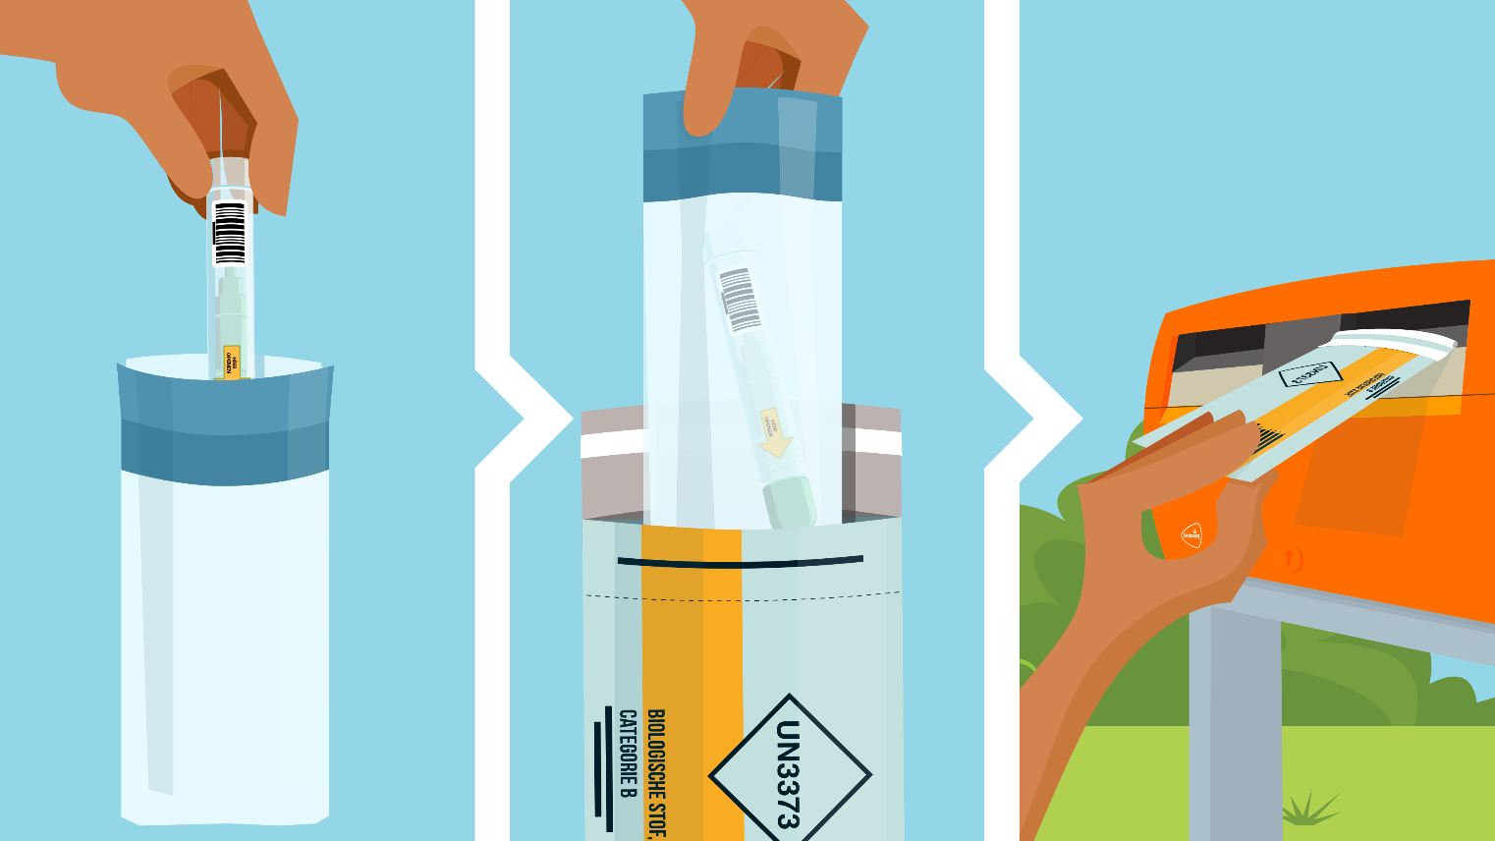
Poep op de post
Stop het buisje in het zakje en het zakje in de envelop.
Verstuur de envelop meteen met de post.
Geen postzegel nodig.
bron: Steffie
Notes:
Als je de envelop niet meteen naar de brievenbus kunt brengen, bewaar je de envelop in de koelkast. Dit is niet vies of onhygiënisch.
Zorg er wel voor dat je binnen 24 uur de envelop op de post doet.
Op vrijdag voor 17 uur op de bus! Lees de tekst van de bijsluiter goed.

Slide 22
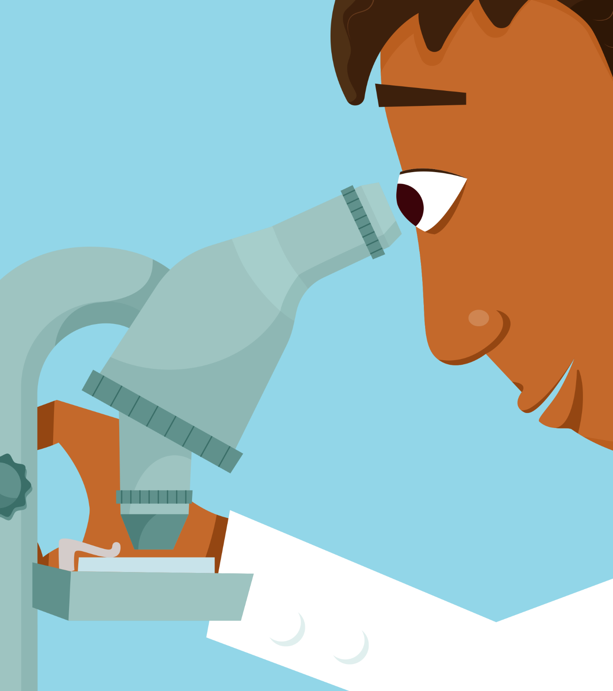
Laboratorium
Er wordt gekeken of er bloed in je poep zit.
Dit kan door poliepen of darmkanker komen. Maar ook door andere dingen.
Zit er bloed in je poep? Dan moet je darmen verder worden onderzocht.
bron: Steffie
Notes:
Als er bloed in je poep zit, krijg je een verwijzing krijgt naar het ziekenhuis voor een kijkonderzoek. Dit hoort niet bij het bevolkingsonderzoek en het kan zijn dat het geld kost. De kosten hiervan vallen onder je zorgverzekering. Het kan daarom zijn dat je de kosten of een deel ervan zelf moet betalen.
Heeft je vragen over de vergoeding van de kosten? Neem dan contact op met je zorgverzekeraar voordat u naar de afspraak gaat.

Slide 23

Uitslag
Brief thuis binnen 2 weken.
2 mogelijke uitslagen:
  Geen verder onderzoek nodig (meestal)
  Meer onderzoek nodig in ziekenhuis (heel soms)
bron: Steffie
Notes:
Hier kun je samen naar de informatiekaart ‘Wat kan de uitslag zijn’ kijken of deze uitdelen.
Het wachten op de uitslag kan spannend zijn.
95 van de 100 mensen: geen vervolgonderzoek nodig
5 van de 100 mensen: wel vervolgonderzoek nodig

Slide 24
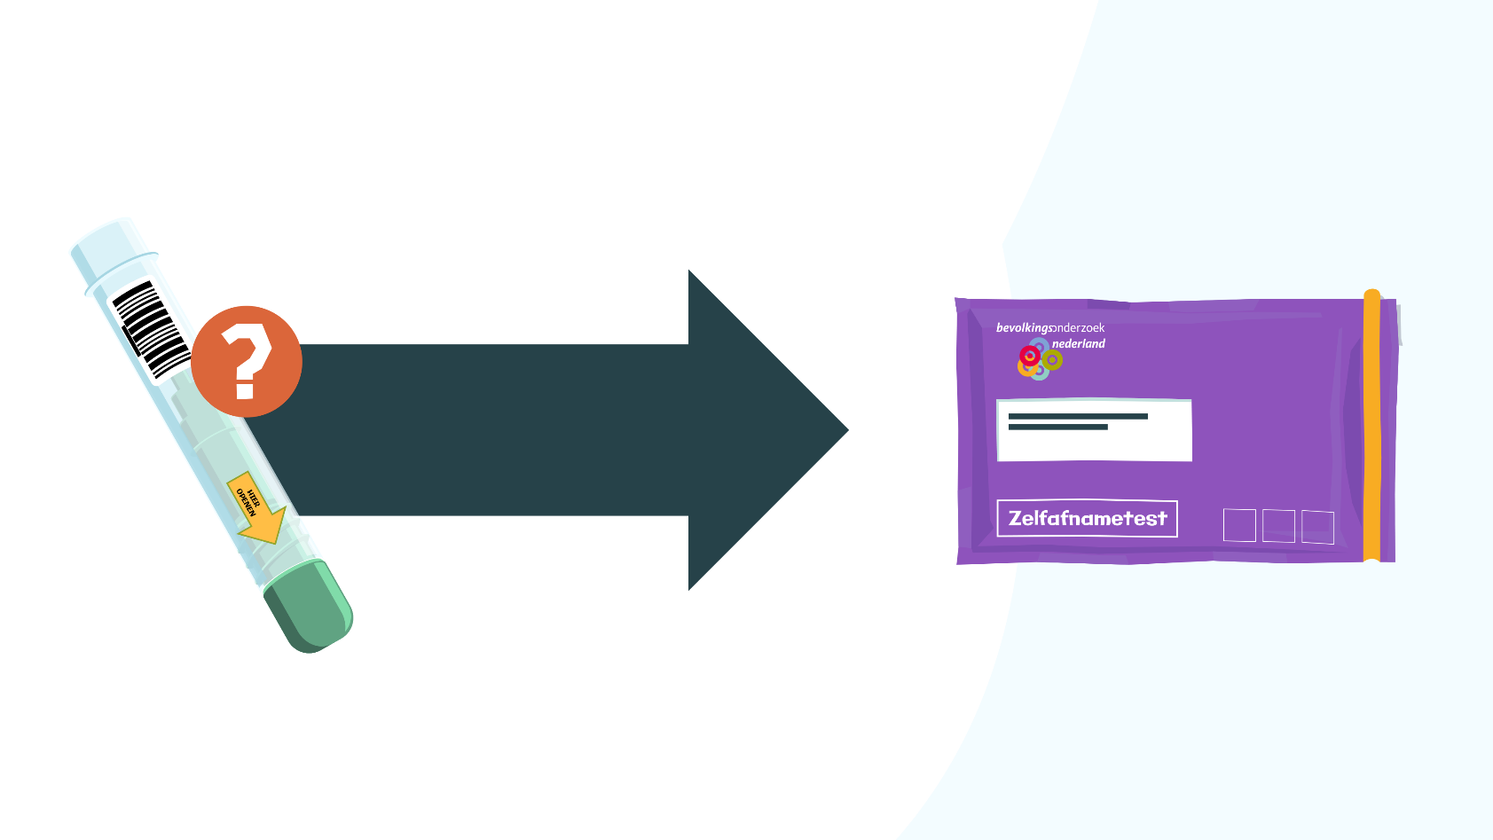
Niet te bepalen?
Dan is een nieuwe ontlastingstest nodig.
Je krijgt een nieuwe test thuisgestuurd.
bron: Steffie
Notes:
Uitslag niet te bepalen? Dan kun je een nieuwe test doen.

Slide 25

Vervolgonderzoek nodig?
Dan krijg je een uitnodiging voor een afspraak in het ziekenhuis.
In de brief staat hier meer informatie over.
bron: Steffie
Notes:
Kijkonderzoek
Je krijgt eerst een gesprek, daarna het kijkonderzoek.
Heb je een kijkonderzoek (coloscopie) ondergaan en heeft de arts geen poliepen gevonden? Dan krijg je na tien jaar weer een oproep om mee te doen aan het bevolkingsonderzoek.

Slide 26
Kijkonderzoek in het ziekenhuis
In het ziekenhuis bekijkt de dokter je darmen van binnen.
De dokter kijkt of er poliepen zijn.
Als die er zijn, haalt de dokter ze meteen weg en laat ze daarna onderzoeken.
Het kan zijn dat er darmkanker bij je wordt ontdekt.
De darmkanker kan dan behandeld worden.
bron: Steffie
Notes:
Als je een kijkonderzoek krijgt, dan kun je kiezen of je gaat slapen en niets voelt van de behandeling, of dat je iets tegen de pijn krijgt, maar wel wakker blijft.
De dokter gaat met een slang via je anus (poepgat) naar binnen in je darmen en kijkt dan met een camera in je darmen.

Slide 27
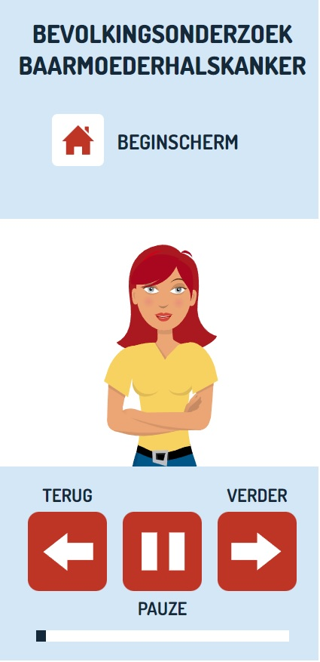



Steffie vertelt alles nog een keer
Darmkanker - bevolkingsonderzoek.steffie.nl
Deel dit filmpje met familie en vrienden.
Bijvoorbeeld in Whatsappgroepen!
Notes:
Je kunt het Steffie-filmpje samen nog een keer doorlopen. Dan wordt alle informatie die je verteld hebt nog een keer herhaald. Misschien dat er dan ook (nieuwe/andere) vragen komen.
TIP: Goed om de link naar het Steffie-filmpje (achteraf) te delen, zodat vrouwen het kunnen doorsturen.

Slide 28
Informatie in meer talen
https://www.rivm.nl/Toplum-Tabanl-rsak-Kanseri-Taramas
https://www.bevolkingsonderzoeknederland.nl/darmkanker/
Notes:
In de uitnodigingsbrief staat een QR-code naar informatie in andere talen.
Er is in meerdere talen informatie te vinden op de website van het RIVM:
https://www.rivm.nl/bevolkingsonderzoek-darmkanker
Ook op de website van Bevolkingsonderzoek Nederland staat informatie meerdere talen:
https://www.bevolkingsonderzoeknederland.nl/darmkanker/

Slide 29
Tot slot:
Wat denk je? Doe je mee?
En wat vertel je anderen?
Bedankt voor je aandacht!
Vragen?

